Slide 1
Kellotapuli

Slide 2
Kellotapulin käyttö
Kellotapulia käytetään hautausten, ehtoollisten ja jumalanpalvelusten aikaan.

Slide 3
Varejoen kellotapuli
Varejoelle rakennettiin kellotapuli petsamolaisten muistoksi.
Varejoen kellotapuli on Petsamosta kopioitu.
Varejoen kellotapuliin kyläläisillä oli jo kello valmiina. Varejoen kellotapuli vihittiin käyttö 16.07.2016.

Slide 4
Petsamon kellotapuli
Petsamon alaluostari ja kellotapuli ovat tuhoutuneet.
Alkuperäisen mallin kellotapulista on piirtänyt arkkitehti Heikki Hepoaho ja rakennuspiirustuksista vastasi rakennusmestari Olavi Luodonpää.

Slide 5
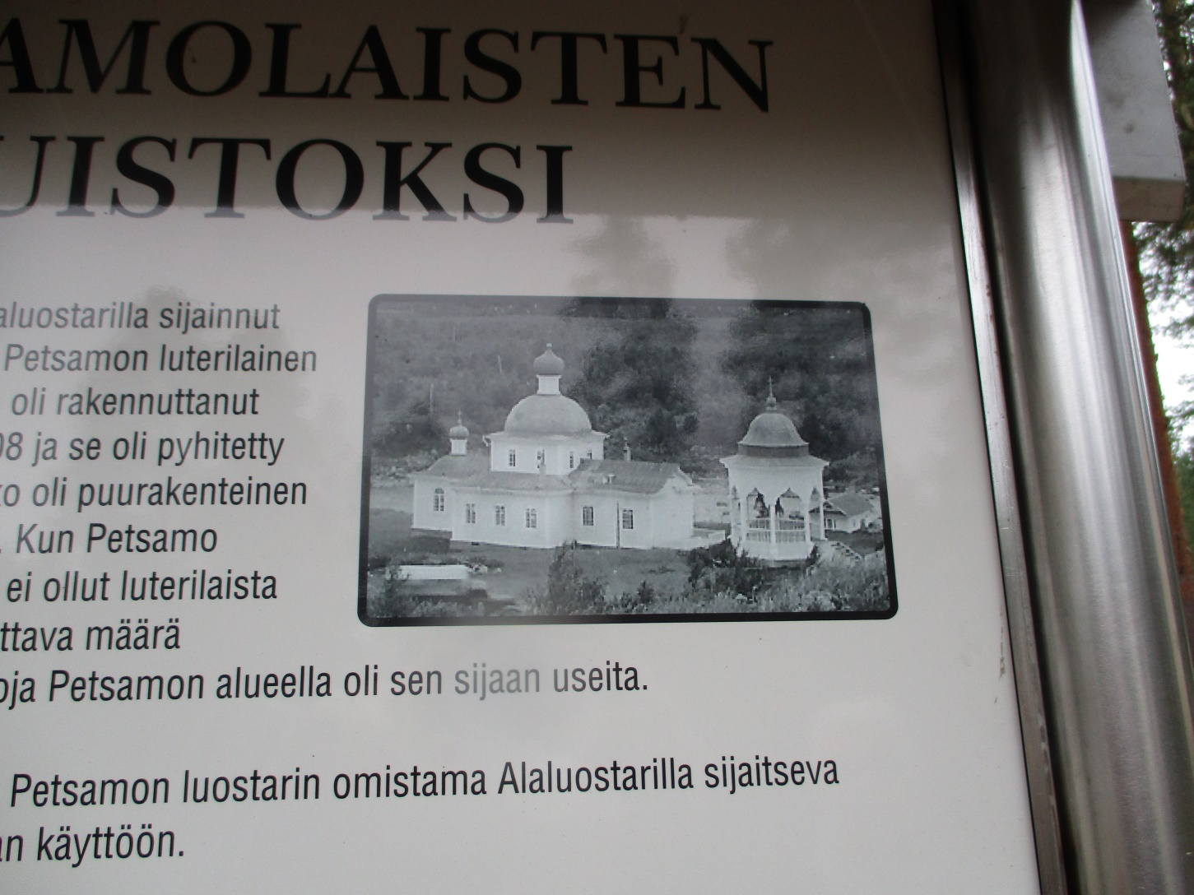
Petsamon alaluostari ja kellotapuli

Slide 6
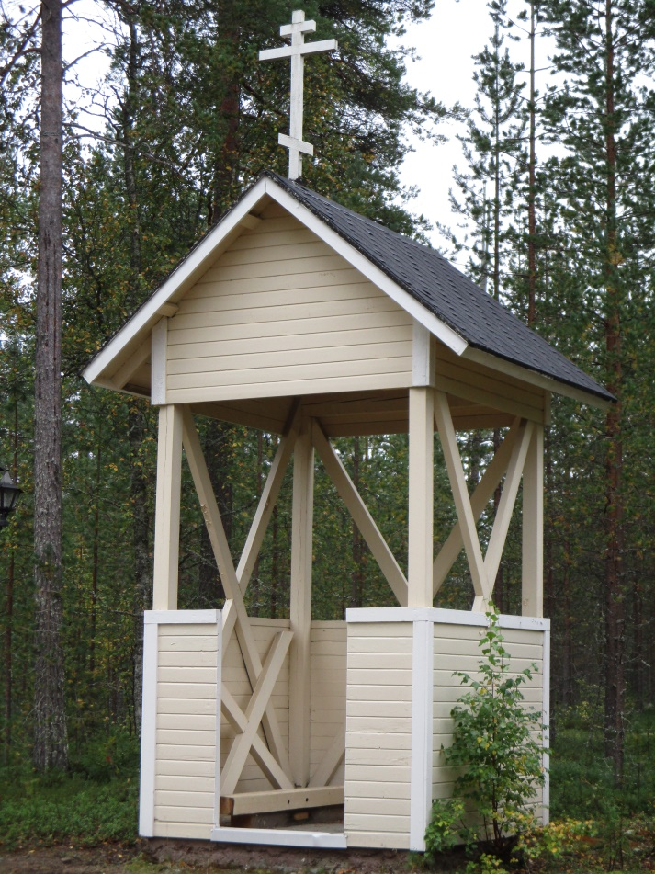
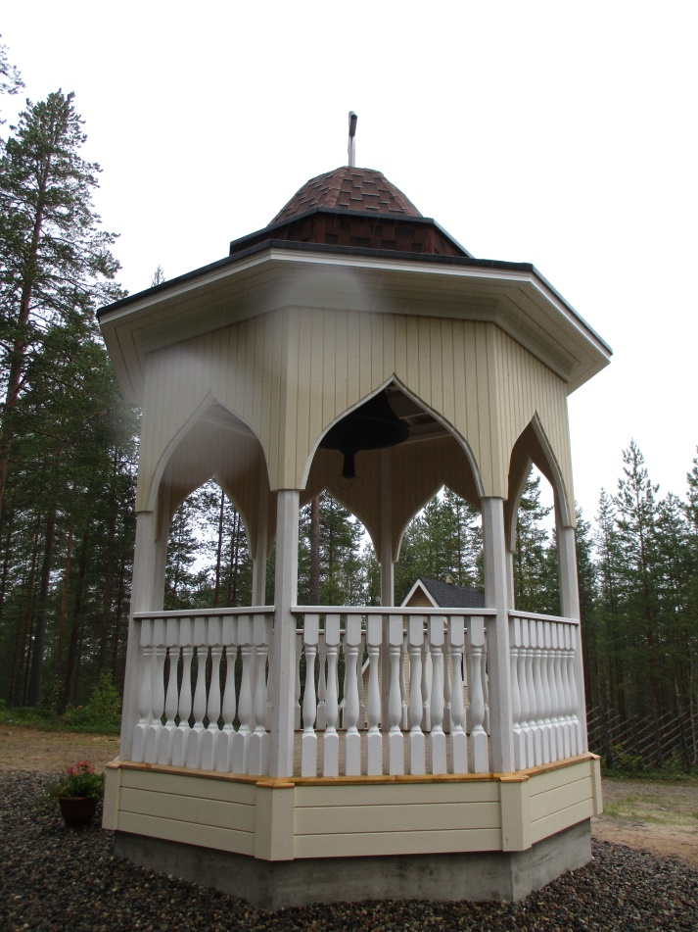
Kellotapulit
Vanha kellotapuli
Uusi kellotapuli

Slide 7
Tekijät
Hilla, Meiju ja Elina

